Slide 1
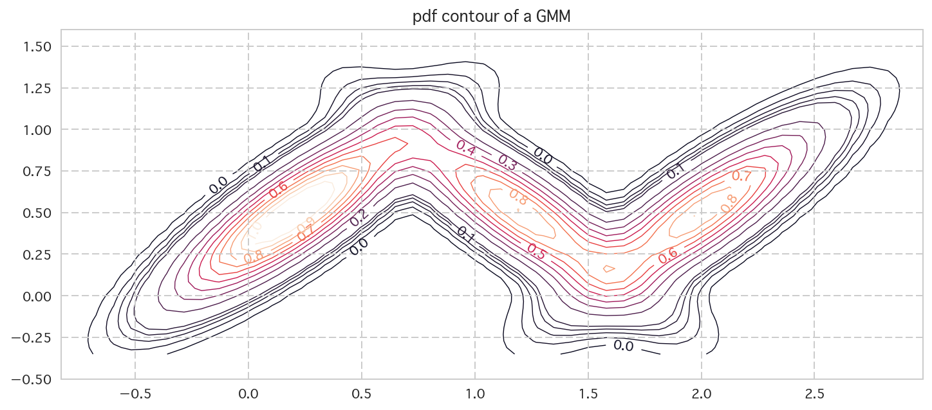
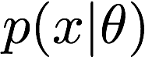
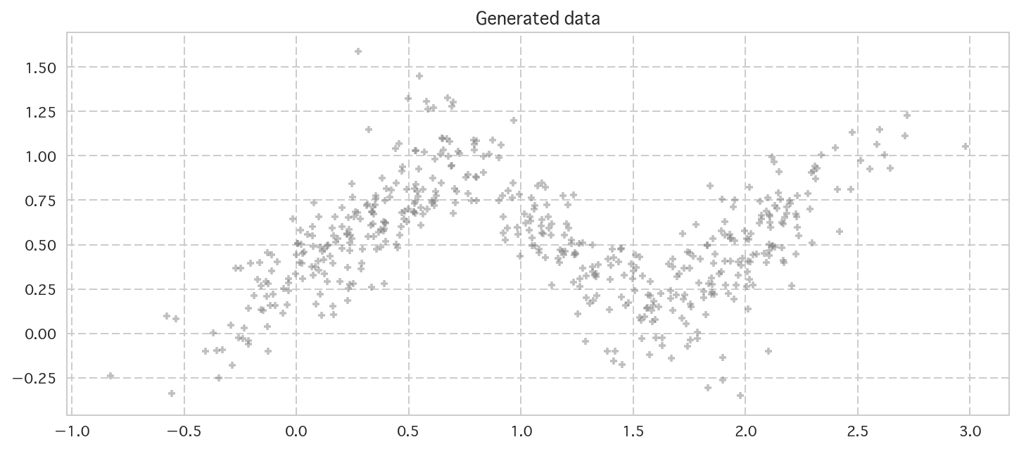
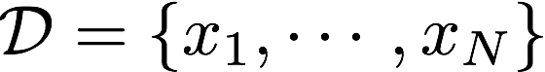
データを生成する
パラメータを推定する

Slide 2
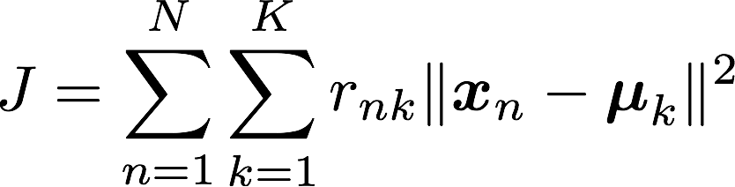
最適化対象の2つの変数
歪み尺度
とも呼ばれる
その対象のCentroid
との距離の２乗
歪み尺度
とも呼ばれる
Notes:
J = \sum_{n=1}^N \sum_{k=1}^K r_{nk} \| \boldsymbol{x}_n - \boldsymbol{\mu}_k \|^2

Slide 3
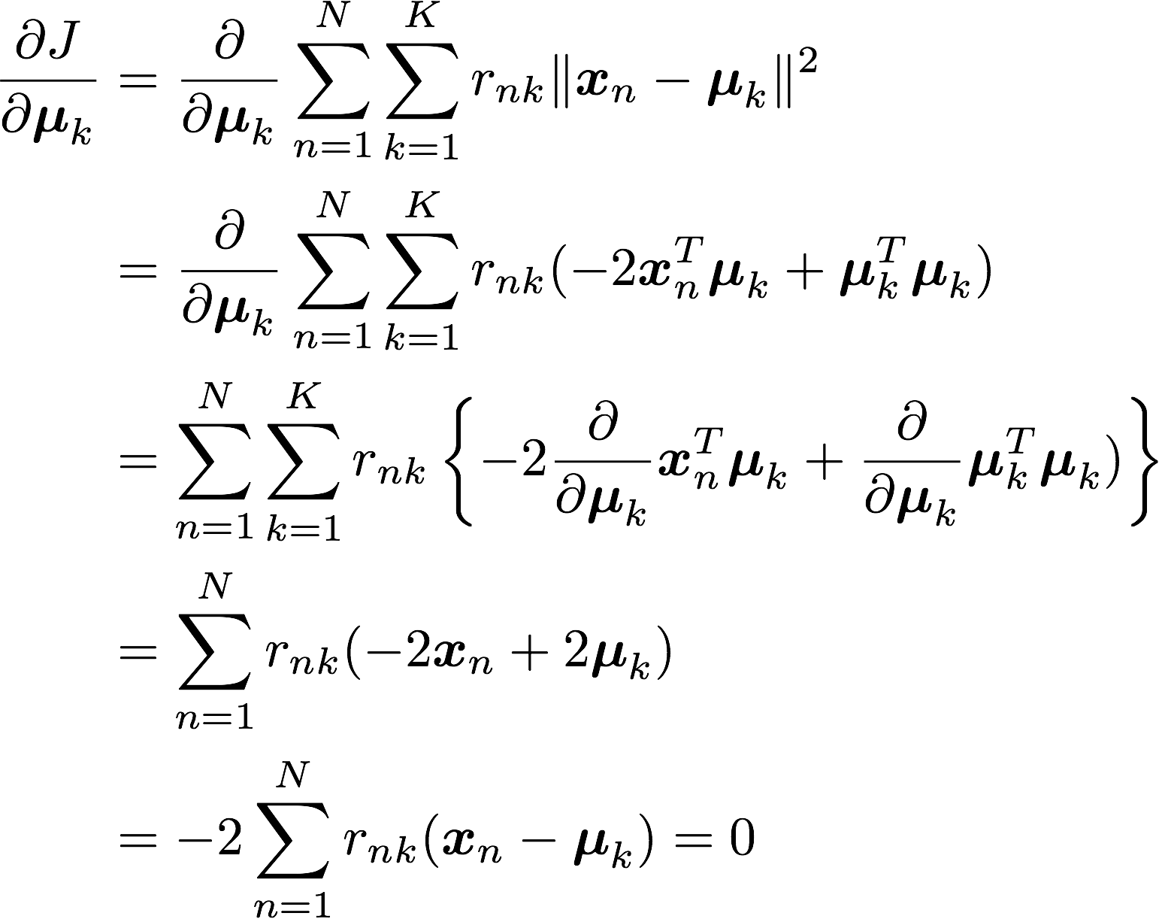
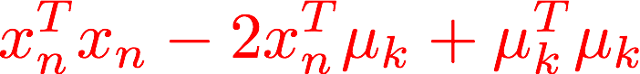
μに関係しない
… kに関係するところだけ残る
Notes:
{\partial J \over \partial \boldsymbol{\mu}_k} &= {\partial \over \partial \boldsymbol{\mu}_k} \sum_{n=1}^N \sum_{k=1}^K r_{nk} \| \boldsymbol{x}_n - \boldsymbol{\mu}_k \|^2 \\
&= {\partial \over \partial \boldsymbol{\mu}_k} \sum_{n=1}^N \sum_{k=1}^K r_{nk} (-2\boldsymbol{x}_n^T \boldsymbol{\mu}_k + \boldsymbol{\mu}_k^T\boldsymbol{\mu}_k) \\
&= \sum_{n=1}^N \sum_{k=1}^K r_{nk} \left\{ -2{\partial \over \partial \boldsymbol{\mu}_k} \boldsymbol{x}_n^T \boldsymbol{\mu}_k + {\partial \over \partial \boldsymbol{\mu}_k} \boldsymbol{\mu}_k^T\boldsymbol{\mu}_k) \right\} \\
&= \sum_{n=1}^N r_{nk} (-2\boldsymbol{x}_n + 2\boldsymbol{\mu}_k) \\
&= -2 \sum_{n=1}^N r_{nk} (\boldsymbol{x}_n - \boldsymbol{\mu}_k) = 0

Slide 4
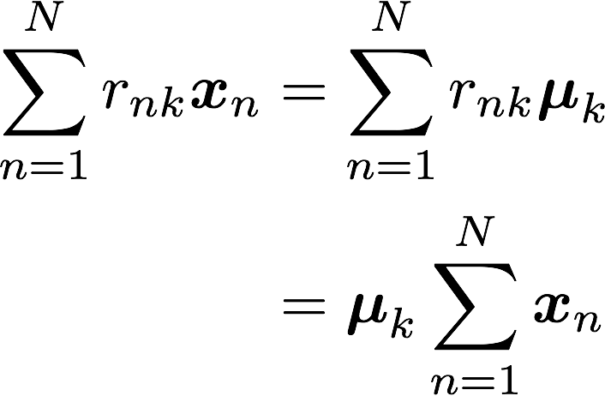
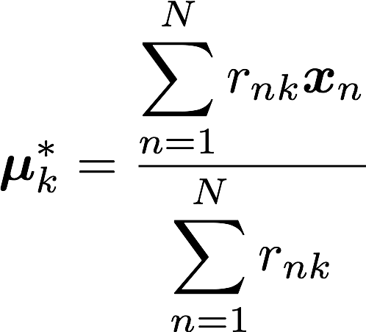
nに関係しない
よって、
Notes:
\sum_{n=1}^N r_{nk} \boldsymbol{x}_n &= \sum_{n=1}^N r_{nk} \boldsymbol{\mu}_k \\
&= \boldsymbol{\mu}_k \sum_{n=1}^N \boldsymbol{x}_n
\boldsymbol{\mu}_k^* = {
\displaystyle\sum_{n=1}^N r_{nk}\boldsymbol{x}_n
\over
\displaystyle\sum_{n=1}^N r_{nk}
}

Slide 5
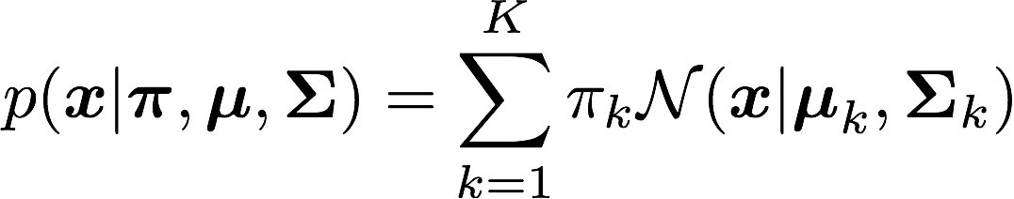
混合係数
Notes:
p(\boldsymbol{x}|\boldsymbol{\pi}, \boldsymbol{\mu}, \boldsymbol{\Sigma})
= \sum_{k=1}^K \pi_k \mathcal{N}(\boldsymbol{x}|\boldsymbol{\mu}_k, \boldsymbol{\Sigma}_k)

Slide 6
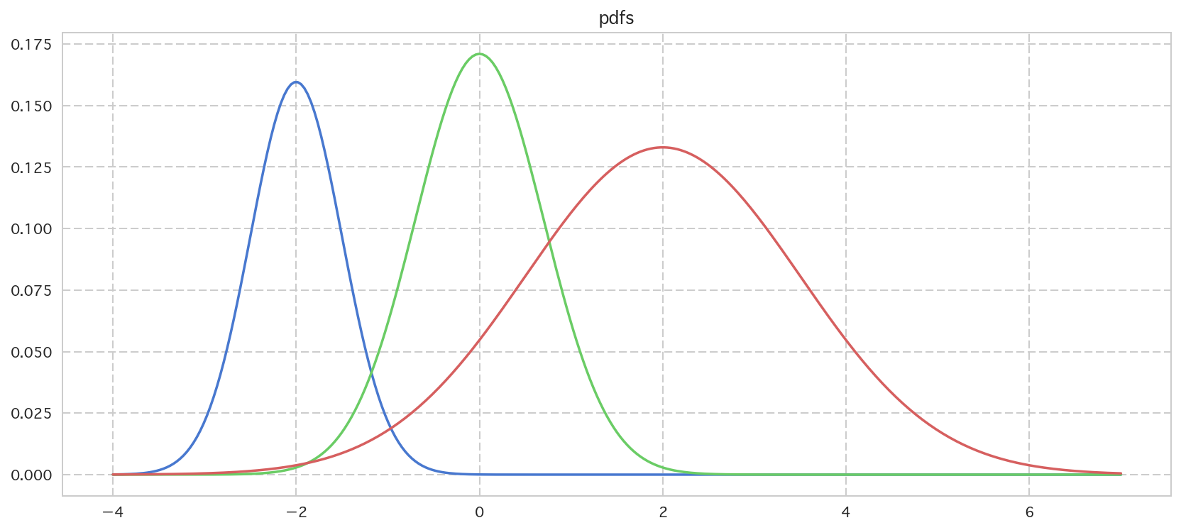
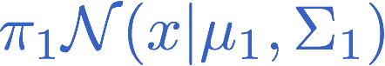
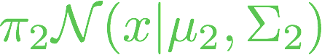
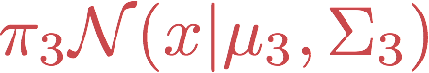
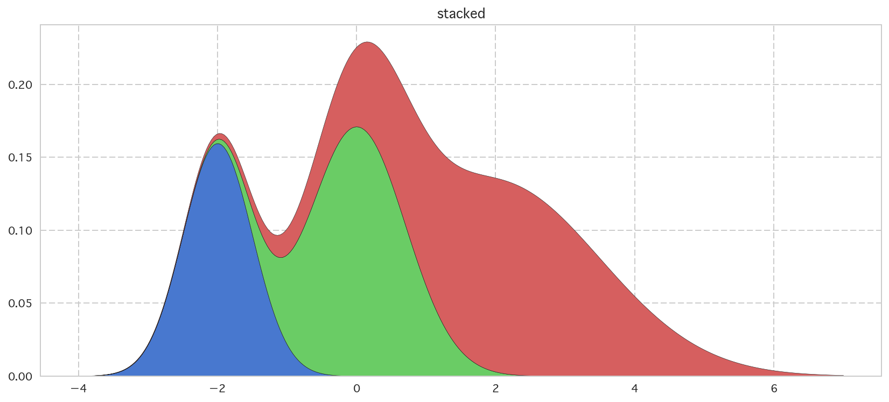
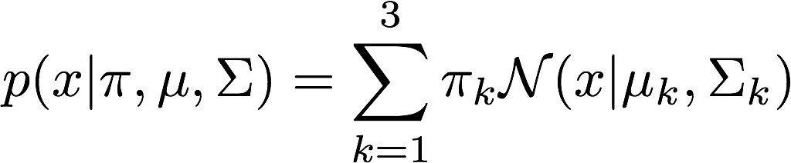

Slide 7
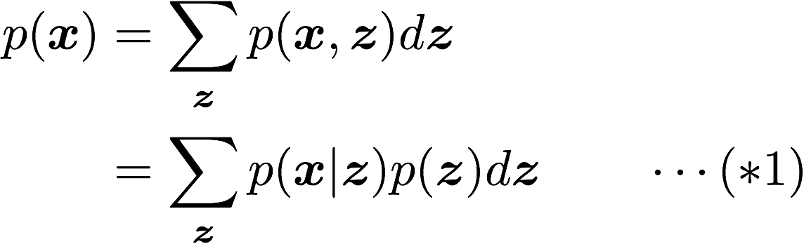
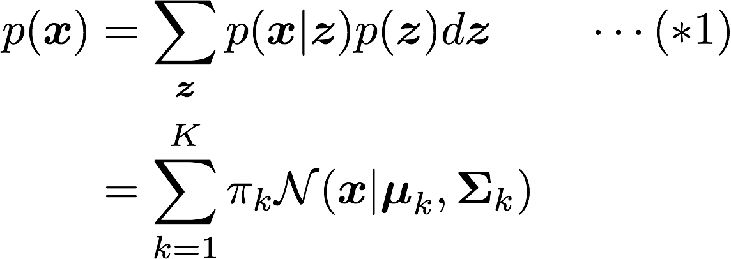
周辺化
同時分布
乗法定理
… 混合ガウス分布の式と同じ！！！
Notes:
p(\boldsymbol{x}) &= \sum_{\boldsymbol{z}} p(\boldsymbol{x}, \boldsymbol{z})d\boldsymbol{z} \\
&= \sum_{\boldsymbol{z}} p(\boldsymbol{x}|\boldsymbol{z})p(\boldsymbol{z})d\boldsymbol{z} \qquad \cdots (*1)
p(\boldsymbol{x}) &= \sum_{\boldsymbol{z}} p(\boldsymbol{x}|\boldsymbol{z})p(\boldsymbol{z})
d\boldsymbol{z} \qquad \cdots (*1)\\
&= \sum_{k=1}^K \pi_k \mathcal{N}(\boldsymbol{x}|\boldsymbol{\mu}_k, \boldsymbol{\Sigma}_k)

Slide 8
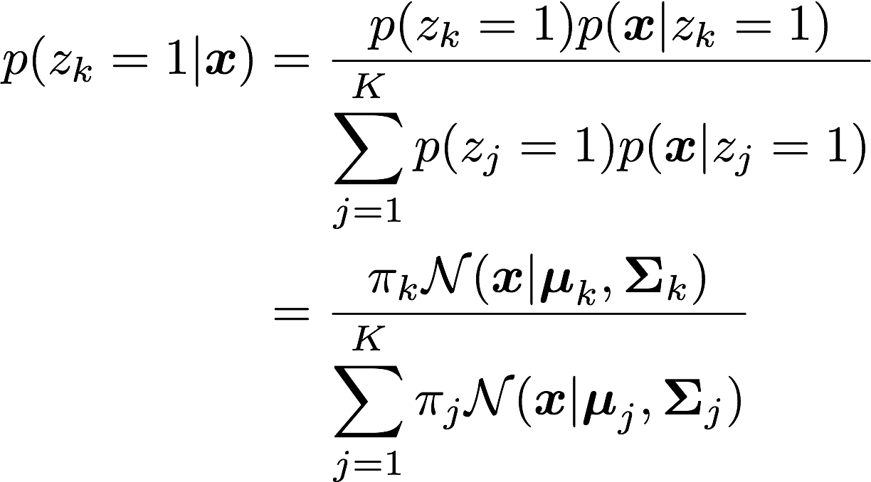
ベイズの定理
事前分布
尤度
事後分布
周辺尤度
Notes:
p(z_k = 1 |\boldsymbol{x}) &= {p(z_k = 1)p(\boldsymbol{x}|z_k = 1) \over \displaystyle\sum_{j=1}^K p(z_j = 1)p(\boldsymbol{x}|z_j = 1)}\\
&= {\pi_k \mathcal{N}(\boldsymbol{x}|\boldsymbol{\mu}_k, \boldsymbol{\Sigma}_k) \over
\displaystyle\sum_{j=1}^K \pi_j \mathcal{N}(\boldsymbol{x}|\boldsymbol{\mu}_j, \boldsymbol{\Sigma}_j)}

Slide 9
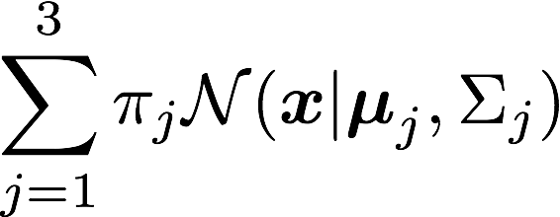

Slide 10
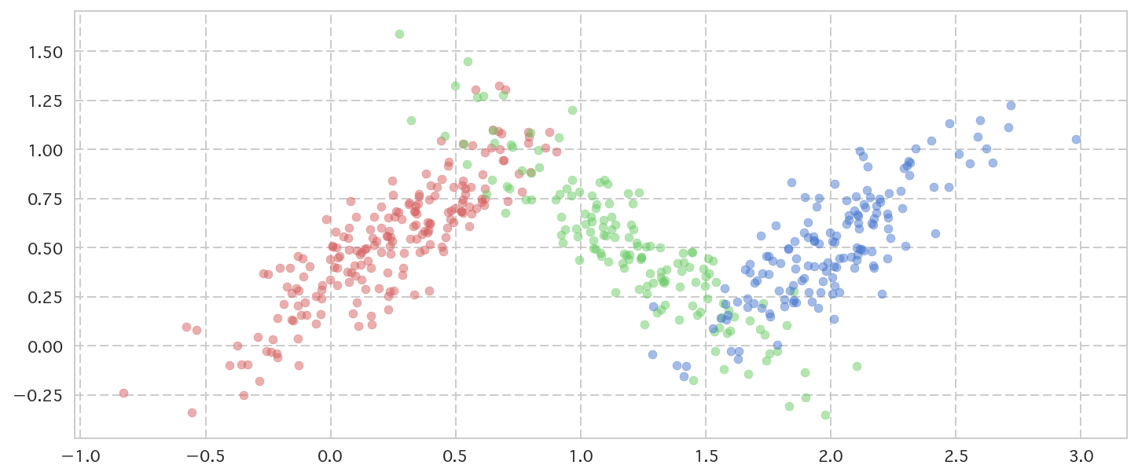
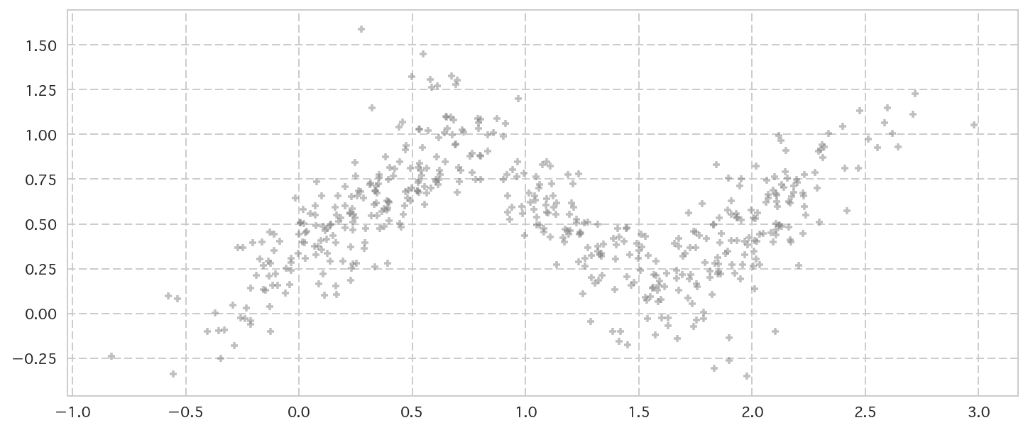
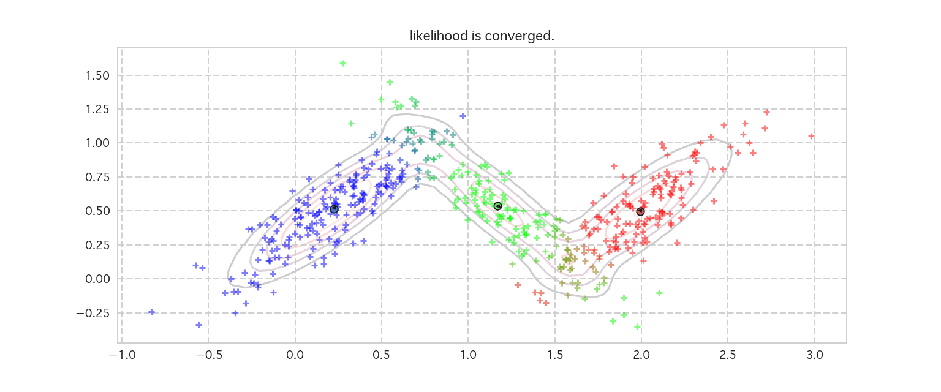
分布１から生成されたデータ
完全データ
各データ点が、位置を表すxと、３つの正規分布のうちどの分布から生成されたかをあらわすzの情報を保持している。
そのため分布p(x, z)のすべての情報を持っている。
分布２から生成されたデータ
分布３から生成されたデータ
不完全データ
各データ点は、位置を表すxのみを保持しており、３つの正規分布のうちどの分布から生成されたかをあらわすzの情報は失われている。そのためp(x, z)を表す情報が足りていない。
負担率で表現したデータ
EMアルゴリズムを利用してzの推定値として負担率を利用して表現したデータ。

Slide 11

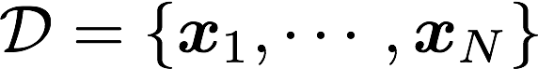
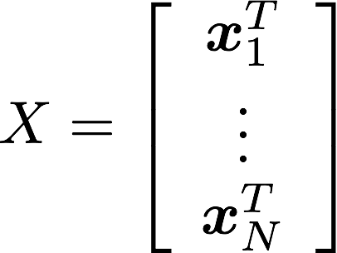
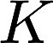
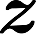
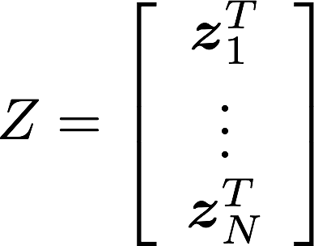
： D次元のデータ
： N個の観測点（データ集合）
： N個の観測点を行列表現したもの (N x D行列)
：クラスタの数（既知の定数）
：観測点がクラスタに所属するかを表現するK次元の潜在変数
： N個の潜在変数の行列表現(N x K行列)
Notes:
X = \left[
\begin{array}{c}
\boldsymbol{x}_1^T \\
\vdots \\
\boldsymbol{x}_N^T \\
\end{array}
\right]

Slide 12
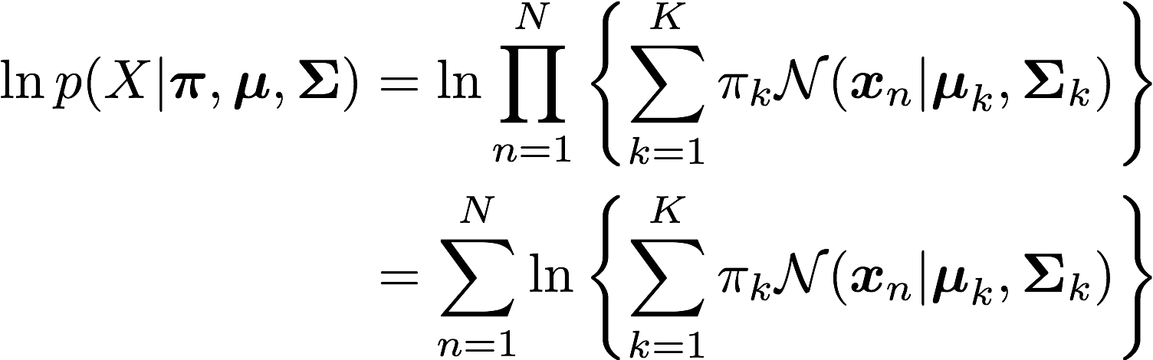
log-sumになっており、
解くことができない・・・。
Notes:
\ln p(X|\boldsymbol{\pi}, \boldsymbol{\mu}, \boldsymbol{\Sigma})
&=\ln \prod_{n=1}^N
\left\{ \sum_{k=1}^K \pi_k \mathcal{N}(\boldsymbol{x}_n| \boldsymbol{\mu}_k, \boldsymbol{\Sigma}_k) \right\} \\
&= \sum_{n=1}^N
\ln \left\{ \sum_{k=1}^K \pi_k \mathcal{N}(\boldsymbol{x}_n| \boldsymbol{\mu}_k, \boldsymbol{\Sigma}_k) \right\}

Slide 13
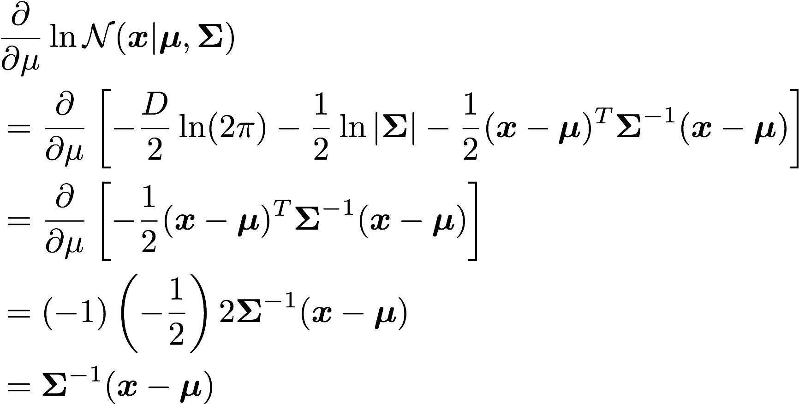
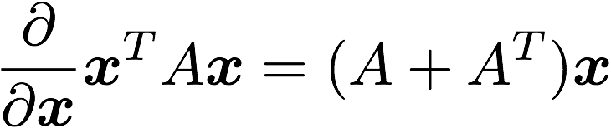
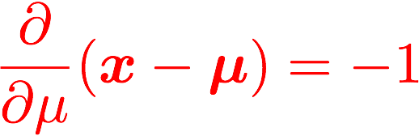
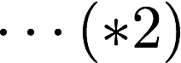
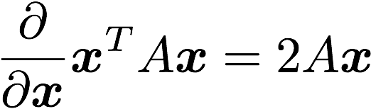
μを含まない定数 → 0
対称行列の二次形式の微分と
チェーンルールにより
■二次形式の微分
■Aが対称行列なら
Notes:
&{\partial \over \partial \mu} \ln \mathcal{N}(\boldsymbol{x}|\boldsymbol{\mu}, \boldsymbol{\Sigma}) \\
&= {\partial \over \partial \mu} \left[ -{D \over 2} \ln(2\pi) -{1 \over 2}\ln |\boldsymbol{\Sigma}|
-{1 \over 2}(\boldsymbol{x}-\boldsymbol{\mu})^T\boldsymbol{\Sigma}^{-1}(\boldsymbol{x}-\boldsymbol{\mu}) \right]\\
&= {\partial \over \partial \mu} \left[ -{1 \over 2}(\boldsymbol{x}-\boldsymbol{\mu})^T\boldsymbol{\Sigma}^{-1}(\boldsymbol{x}-\boldsymbol{\mu}) \right]\\
&=(-1)\left(-{1 \over 2}\right) 2 \boldsymbol{\Sigma}^{-1}(\boldsymbol{x}-\boldsymbol{\mu})\\
&=\boldsymbol{\Sigma}^{-1}(\boldsymbol{x}-\boldsymbol{\mu})
{\partial \over \partial \boldsymbol{x}} \boldsymbol{x}^TA\boldsymbol{x} = (A+A^T)\boldsymbol{x}

Slide 14
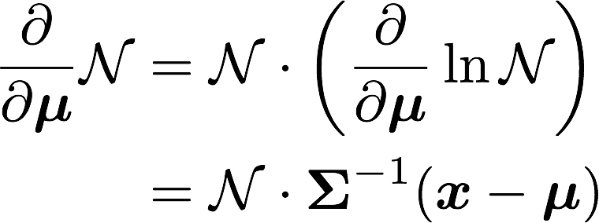
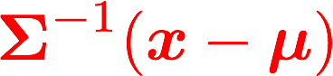
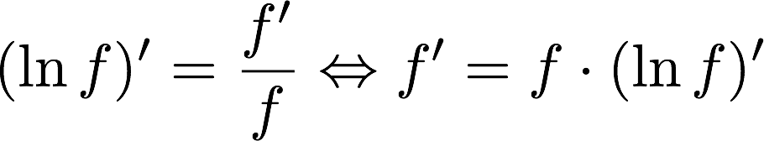
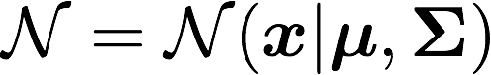
(*2)より
■対数を利用した微分の変形
※
のように略記する
Notes:
{\partial \over \partial \boldsymbol{\mu}} \mathcal{N} &= \mathcal{N} \cdot \left( {\partial \over \partial \boldsymbol{\mu}} \ln \mathcal{N} \right)\\
&=\mathcal{N} \cdot \boldsymbol{\Sigma}^{-1}(\boldsymbol{x}-\boldsymbol{\mu})

Slide 15
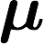
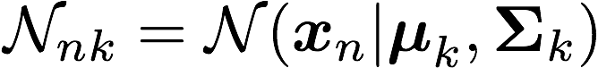
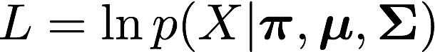
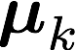
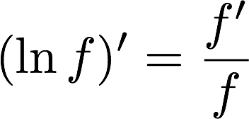
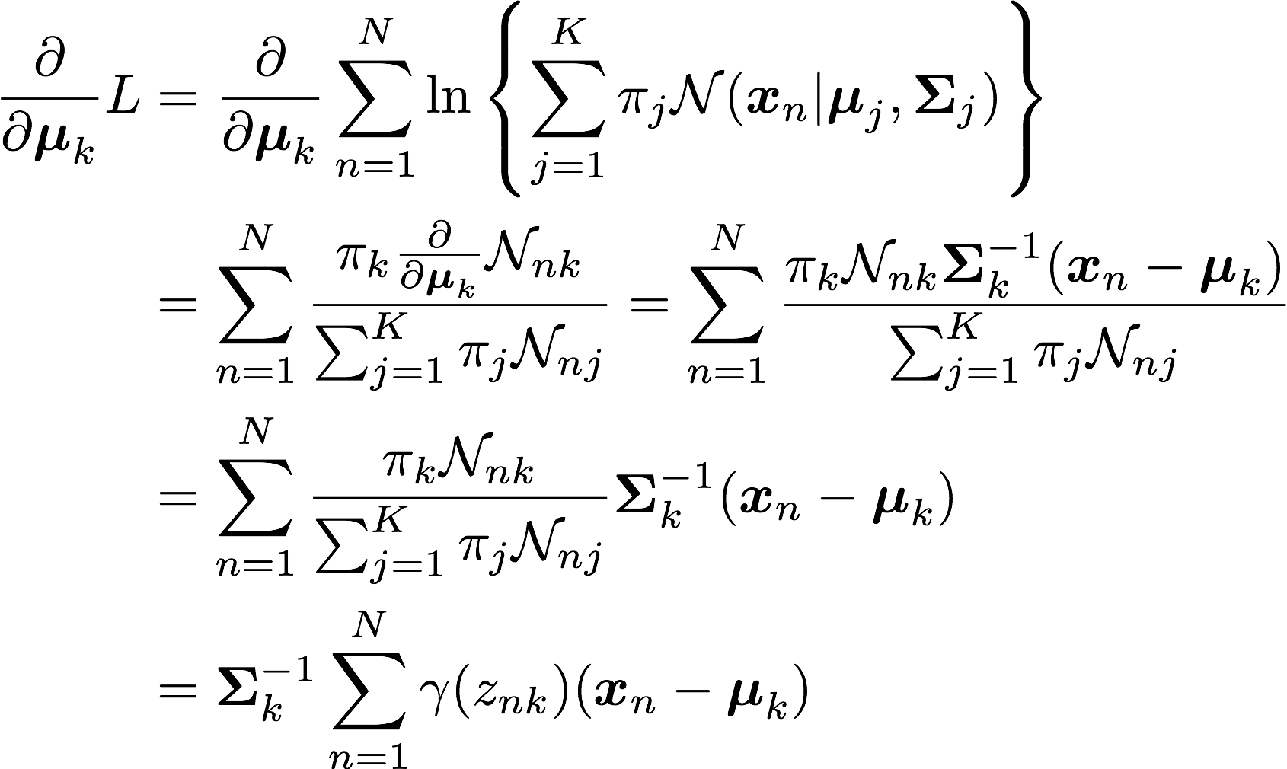
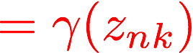
■ の最大化
ここで
のように略記する
■対数の微分
対数尤度
を で微分すると、
=f
=f ‘
(*2)
=f
Notes:
{\partial \over \partial \boldsymbol{\mu}_k} L &= {\partial \over \partial \boldsymbol{\mu}_k} \sum_{n=1}^N
\ln \left\{ \sum_{j=1}^K \pi_j \mathcal{N}(\boldsymbol{x}_n| \boldsymbol{\mu}_j, \boldsymbol{\Sigma}_j) \right\}\\
&= \sum_{n=1}^N {\pi_k {\partial \over \partial \boldsymbol{\mu}_k} \mathcal{N}_{nk} \over \sum_{j=1}^K\pi_j \mathcal{N}_{nj}}
= \sum_{n=1}^N {\pi_k \mathcal{N}_{nk} \boldsymbol{\Sigma}_k^{-1}(\boldsymbol{x}_n-\boldsymbol{\mu}_k) \over \sum_{j=1}^K\pi_j \mathcal{N}_{nj}}\\
&= \sum_{n=1}^N {\pi_k \mathcal{N}_{nk} \over \sum_{j=1}^K\pi_j \mathcal{N}_{nj}}\boldsymbol{\Sigma}_k^{-1}(\boldsymbol{x}_n-\boldsymbol{\mu}_k)\\
&=\boldsymbol{\Sigma}_k^{-1}\sum_{n=1}^N \gamma(z_{nk})(\boldsymbol{x}_n-\boldsymbol{\mu}_k)

Slide 16
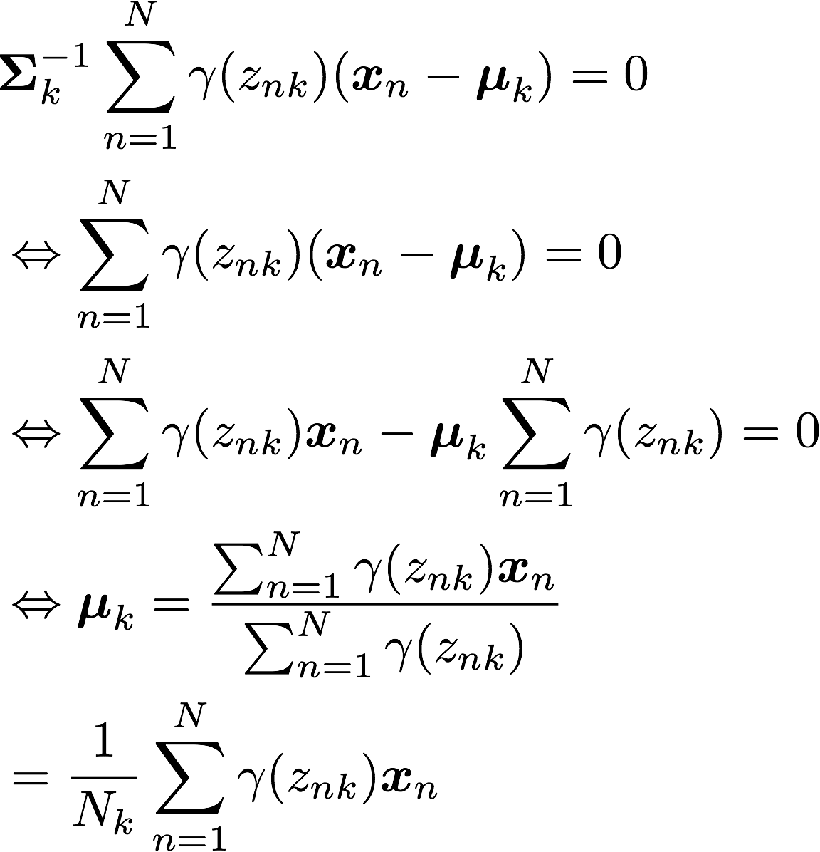
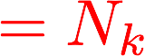

… の加重平均
Notes:
&\boldsymbol{\Sigma}_k^{-1}\sum_{n=1}^N \gamma(z_{nk})(\boldsymbol{x}_n-\boldsymbol{\mu}_n) = 0\\
&\Leftrightarrow \sum_{n=1}^N \gamma(z_{nk})(\boldsymbol{x}_n-\boldsymbol{\mu}_n)=0\\
&\Leftrightarrow \sum_{n=1}^N \gamma(z_{nk})\boldsymbol{x}_n - \boldsymbol{\mu}_n \sum_{n=1}^N \gamma(z_{nk}) = 0\\
&\Leftrightarrow \boldsymbol{\mu}_n = {\sum_{n=1}^N \gamma(z_{nk})\boldsymbol{x}_n \over \sum_{n=1}^N \gamma(z_{nk})}\\
&= {1 \over N_k} \sum_{n=1}^N \gamma(z_{nk})\boldsymbol{x}_n

Slide 17
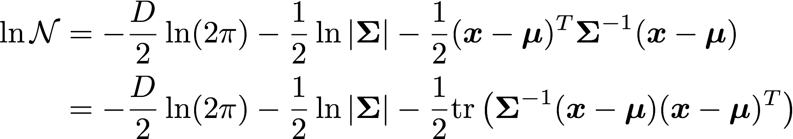
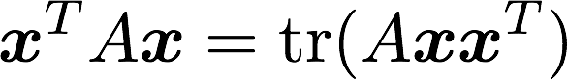
Σ に依存しない
■二次形式とtraceの関係より
Notes:
\ln \mathcal{N} &= -{D \over 2} \ln(2\pi) -{1 \over 2}\ln |\boldsymbol{\Sigma}|
-{1 \over 2}(\boldsymbol{x}-\boldsymbol{\mu})^T\boldsymbol{\Sigma}^{-1}(\boldsymbol{x}-\boldsymbol{\mu}) \\
&= -{D \over 2} \ln(2\pi) -{1 \over 2}\ln |\boldsymbol{\Sigma}|
-{1 \over 2} {\rm tr} \left( \boldsymbol{\Sigma}^{-1}(\boldsymbol{x}-\boldsymbol{\mu})(\boldsymbol{x}-\boldsymbol{\mu})^T \right)
\boldsymbol{x}^TA\boldsymbol{x} = {\rm tr}(A\boldsymbol{x}\boldsymbol{x}^T)

Slide 18
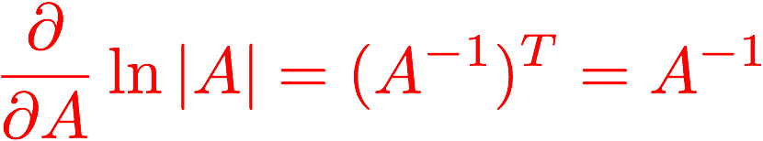

対称行列なら
Notes:
{\partial
\over
\partial \Sigma}(\ln \mathcal{N}) =
-{ 1\over 2}\boldsymbol{\Sigma}_k^{-1}+{ 1\over 2}\left(\boldsymbol{\Sigma}_k^{-1}(\boldsymbol{x}_n-\boldsymbol{\mu}_k)(\boldsymbol{x}_n-\boldsymbol{\mu}_k)^T \boldsymbol{\Sigma}_k^{-1}\right)
{\partial \over \partial A} \ln |A| = (A^{-1})^T = A^{-1}
{\partial \over \partial A} {\rm tr}(A^{-1}B)=-(A^{-1}BA^{-1})^T

Slide 19


■対数を利用した微分の変形(*3)
=f
=f ‘
(*3)
=f
Notes:
{\partial \over \partial \boldsymbol{\Sigma}_k}L &= {\partial \over \partial \boldsymbol{\Sigma}_k} \sum_{n=1}^N \ln \left\{ \sum_{j=1}^K \pi_j \mathcal{N}(\boldsymbol{x}_n| \boldsymbol{\mu}_j, \boldsymbol{\Sigma}_j) \right\}\\
&= \sum_{n=1}^N {\pi_k {\partial \over \partial \boldsymbol{\Sigma}_k} \mathcal{N}_{nk} \over \sum_{j=1}^K\pi_j \mathcal{N}_{nj}}
= \sum_{n=1}^N {\pi_k \mathcal{N}_{nk} {\partial \over \partial \boldsymbol{\Sigma}_k}\ln \mathcal{N}_{nk} \over \sum_{j=1}^K\pi_j \mathcal{N}_{nj}}\\
&= \sum_{n=1}^N {\pi_k \mathcal{N}_{nk} \over \sum_{j=1}^K\pi_j \mathcal{N}_{nj}}
\left\{ -{ 1\over 2}\boldsymbol{\Sigma}_k^{-1}+{ 1\over 2}\left(\boldsymbol{\Sigma}_k^{-1}(\boldsymbol{x}_n-\boldsymbol{\mu}_k)(\boldsymbol{x}_n-\boldsymbol{\mu}_k)^T \boldsymbol{\Sigma}_k^{-1}\right) \right\}
&= \sum_{n=1}^N \gamma(z_{nk})
\left\{ -{ 1\over 2}\boldsymbol{\Sigma}_k^{-1}+{ 1\over 2}\left(\boldsymbol{\Sigma}_k^{-1}(\boldsymbol{x}_n-\boldsymbol{\mu}_k)(\boldsymbol{x}_n-\boldsymbol{\mu}_k)^T \boldsymbol{\Sigma}_k^{-1}\right) \right\}

Slide 20

くくる
Notes:
&\sum_{n=1}^N \gamma(z_{nk})
\left\{ -{ 1\over 2}\boldsymbol{\Sigma}_k^{-1}+{ 1\over 2}\left(\boldsymbol{\Sigma}_k^{-1}(\boldsymbol{x}_n-\boldsymbol{\mu}_k)(\boldsymbol{x}_n-\boldsymbol{\mu}_k)^T \boldsymbol{\Sigma}_k^{-1}\right) \right\} = 0\\
&\Leftrightarrow (\boldsymbol{\Sigma}_k^{-1})\sum_{n=1}^N \gamma(z_{nk})
\left\{ I - (\boldsymbol{x}_n-\boldsymbol{\mu}_k)(\boldsymbol{x}_n-\boldsymbol{\mu}_k)^T \boldsymbol{\Sigma}_k^{-1} \right\} = 0 \\
&\Leftrightarrow \sum_{n=1}^N \gamma(z_{nk}) = \sum_{n=1}^N \gamma(z_{nk})(\boldsymbol{x}_n-\boldsymbol{\mu}_k)(\boldsymbol{x}_n-\boldsymbol{\mu}_k)^T \boldsymbol{\Sigma}_k^{-1} \\
&\Leftrightarrow \boldsymbol{\Sigma}_k = {1 \over N_k} \sum_{n=1}^N \gamma(z_{nk})(\boldsymbol{x}_n-\boldsymbol{\mu}_k)(\boldsymbol{x}_n-\boldsymbol{\mu}_k)^T

Slide 21

=1
Notes:
{\partial \over \partial \pi_k}G &= {\partial \over \partial \pi_k} \sum_{n=1}^N \ln \left\{ \sum_{j=1}^K \pi_j \mathcal{N}(\boldsymbol{x}_n| \boldsymbol{\mu}_j, \boldsymbol{\Sigma}_j) \right\} + {\partial \over \partial \pi_k}\lambda\left(\sum_{k=1}^K \pi_k - 1 \right)\\
&= \sum_{n=1}^N { \mathcal{N}_{nk} \over \sum_{j=1}^K\pi_j \mathcal{N}_{nj}} + \lambda = \sum_{n=1}^N {\pi_k \over \pi_k } { \mathcal{N}_{nk} \over \sum_{j=1}^K\pi_j \mathcal{N}_{nj}} + \lambda \\
&= {1 \over \pi_k } \sum_{n=1}^N \gamma(z_{nk}) + \lambda = {N_k \over \pi_k }+ \lambda = 0 \qquad (*4)\\
& \Leftrightarrow N_k = -\lambda \pi_k\\
& N = \sum_{k=1}^K N_k = -\lambda \sum_{k=1}^K \pi_k = -\lambda \\

Slide 22

Notes:
\pi_k = {N_k \over -\lambda} = {N_k \over N}

Slide 23


Slide 24

最尤解は全て に依存している！

Slide 25


を計算。あらかじめ設定した収束条件 ε に対し
を確認し、満たしていたら終了。
満たしていなけば2. に戻る。

Slide 26


観測変数
パラメータ
潜在変数
log-sumになっており、
解くことができない・・・。

Slide 27



周辺化
をかける
log-sum
イェンセンの不等式より
sum-log ！！！
イェンセン(Jensen)の不等式の直感的理解：
Http://qiita.com/kenmatsu4/items/26d098a4048f84bf85fb
→ 変分下限と呼ぶ
Notes:
\ln p(\boldsymbol{X}|\theta) &= \ln \sum_{\boldsymbol{Z}} p(\boldsymbol{X}, \boldsymbol{Z}|\theta)\\
&= \ln \sum_{\boldsymbol{Z}} q(\boldsymbol{Z}) {p(\boldsymbol{X}, \boldsymbol{Z}|\theta) \over q(\boldsymbol{Z})}\\
&\geq \sum_{\boldsymbol{Z}} q(\boldsymbol{Z}) \ln {p(\boldsymbol{X}, \boldsymbol{Z}|\theta) \over q(\boldsymbol{Z})}\\
&= \mathcal{L}(q, \theta)

Slide 28




ということは
?
この”？” を
このあと明らかにします
log p(X |θ)は少なくとも
L(q, θ)より小さいことはない
L(q, θ)を大きくすれば、
ln p(X |θ)もそれより大きい
のでL(q, θ)の最大化としても良い
Notes:
\ln p(\boldsymbol{X}|\theta) \geq \mathcal{L}(q, \theta)

Slide 29

の正体
乗法定理
=1
分解
まとめる
まとめる
KLは0以上
Notes:
&\ln p(\boldsymbol{X}|\theta) - \mathcal{L}(q, \theta)\\
&= \ln p(\boldsymbol{X}|\theta) - \sum_{\boldsymbol{Z}} q(\boldsymbol{Z}) \ln {p(\boldsymbol{X}, \boldsymbol{Z}|\theta) \over q(\boldsymbol{Z})}\\
&= \ln p(\boldsymbol{X}|\theta) \sum_{\boldsymbol{Z}} q(\boldsymbol{Z})- \sum_{\boldsymbol{Z}} q(\boldsymbol{Z}) \ln {p(\boldsymbol{X}, \boldsymbol{Z}|\theta) \over q(\boldsymbol{Z})}\\
&=\sum_{\boldsymbol{Z}} q(\boldsymbol{Z})\ln p(\boldsymbol{X}|\theta) - \sum_{\boldsymbol{Z}} q(\boldsymbol{Z}) \ln {p(\boldsymbol{X}, \boldsymbol{Z}|\theta) \over q(\boldsymbol{Z})}\\
&=\sum_{\boldsymbol{Z}} q(\boldsymbol{Z})\ln p(\boldsymbol{X}|\theta)
- \sum_{\boldsymbol{Z}} q(\boldsymbol{Z}) \ln {p(\boldsymbol{Z}|\boldsymbol{X}, \theta)p(\boldsymbol{X}|\theta) \over q(\boldsymbol{Z})}\\
&=\sum_{\boldsymbol{Z}} q(\boldsymbol{Z})\ln p(\boldsymbol{X}|\theta)
- \sum_{\boldsymbol{Z}} q(\boldsymbol{Z}) \left[ \ln p(\boldsymbol{Z}|\boldsymbol{X}, \theta) + \ln p(\boldsymbol{X}|\theta)-\ln q(\boldsymbol{Z})\right] \\
&=\sum_{\boldsymbol{Z}} q(\boldsymbol{Z}) \left[\ln p(\boldsymbol{Z}|\boldsymbol{X}, \theta) - \ln q(\boldsymbol{Z})\right] \\
&=- \sum_{\boldsymbol{Z}} q(\boldsymbol{Z}) \ln {p(\boldsymbol{Z}|\boldsymbol{X}, \theta) \over q(\boldsymbol{Z}) } \\
&=KL\left[q(\boldsymbol{Z}) || p(\boldsymbol{Z}|\boldsymbol{X}, \theta) \right] \geq 0

Slide 30
Notes:
\ln p(\boldsymbol{X}|\theta) = \mathcal{L}(q, \theta) + KL\left[q|| p \right]

Slide 31


EMアルゴリズム
Eステップ
Zの分布q(Z)に事後
分布を適用（説明後述）
変分下限をqに
関して最大化
Mステップ
変分下限をθに
関して最大化
完全データの対数尤度の
事前分布による期待値
これをθで最適化

Slide 32


KLを0にするということは、q(Z)が事後分布p(X, Z |θ)と等しいということ。
Eステップ：qの最適化
qに依存しないので、
qを変化させても不変
コレを0にするようなqを選ぶ
コレを最大にするような
qを選ぶということはつまり
Notes:
KL\left[q(\boldsymbol{Z}) || p(\boldsymbol{Z}|\boldsymbol{X}, \theta) \right] = - \sum_{\boldsymbol{Z}} q(\boldsymbol{Z}) \ln {p(\boldsymbol{Z}|\boldsymbol{X}, \theta) \over q(\boldsymbol{Z}) }

Slide 33

Mステップ：θの最適化
θに依存するので変化する。右辺が増加化不変なので、
対数尤度も増加か不変
コレもpがθに依存しているので変化する。
KL≧0なので、EステップでKL=0としたことを鑑みると、減ることはなく不変か増加する
コレを最大にするような
θを選ぶので増加する
θの更新によりKLが変化。
KL≧0のため、変化なし
もしくは増加する。
対数尤度は
増加 or 不変
KLは
増加 or 不変
の更新により が増加
変分下限は
増加
Notes:
KL\left[q(\boldsymbol{Z}) || p(\boldsymbol{Z}|\boldsymbol{X}, \theta) \right] = - \sum_{\boldsymbol{Z}} q(\boldsymbol{Z}) \ln {p(\boldsymbol{Z}|\boldsymbol{X}, \theta) \over q(\boldsymbol{Z}) }

Slide 34



q(Z)を事後分布で置き換え
（Eステップの結果を利用）
完全データの対数尤度の事前分布による期待値
θに依存しないので定数とみなせる
よって のθに関する最大化は のθに関する最大化と同じ
Notes:
\mathcal{L}(q, \theta) &= \sum_{\boldsymbol{Z}} q(\boldsymbol{Z}) \ln {p(\boldsymbol{X}, \boldsymbol{Z}|\theta) \over q(\boldsymbol{Z})}\\
&= \sum_{\boldsymbol{Z}} q(\boldsymbol{Z}|\boldsymbol{X}, \theta^{{\rm old}}) \ln {p(\boldsymbol{X}, \boldsymbol{Z}|\theta) \over q(\boldsymbol{Z}|\boldsymbol{X}, \theta^{{\rm old}})}\\
&= \sum_{\boldsymbol{Z}} q(\boldsymbol{Z}|\boldsymbol{X}, \theta^{{\rm old}}) \ln p(\boldsymbol{X}, \boldsymbol{Z}|\theta)
- \sum_{\boldsymbol{Z}} q(\boldsymbol{Z}|\boldsymbol{X}, \theta^{{\rm old}}) \ln q(\boldsymbol{Z}|\boldsymbol{X}, \theta^{{\rm old}})\\
&= \mathcal{Q}(\theta, \theta^{{\rm old}}) + {\rm const.}

Slide 35

初期状態

Slide 36

E ステップ
KLが０になる
の更新により が増加

Slide 37
M ステップ
θの更新によりKLが変化。
KL≧0のため、変化なし
もしくは増加する。
の更新により が増加

Slide 38
E ステップ
KLが０になる
の更新により が増加

Slide 39
M ステップ
θの更新によりKLが変化。
KL≧0のため、変化なし
もしくは増加する。
の更新により が増加

Slide 40











Slide 42



Notes:
p(\boldsymbol{z}) = \prod_{k=1}^K \pi_k^{z_k}
p(\boldsymbol{x}|\boldsymbol{z}) = \prod_{k=1}^K \mathcal{N}(\boldsymbol{x}|\boldsymbol{\mu}_k,\boldsymbol{\Sigma}_k)^{z_k}
\ln p(\boldsymbol{X},\boldsymbol{Z}|\boldsymbol{\pi},\boldsymbol{\mu},\boldsymbol{\Sigma}) &= \ln
\left\{
\prod_{n=1}^N
\prod_{k=1}^K
\pi_k^{z_{nk}}
\mathcal{N}(\boldsymbol{x}_n|\boldsymbol{\mu}_k,\boldsymbol{\Sigma}_k)^{z_{nk}}
\right\}\\
&= \sum_{n=1}^N \sum_{k=1}^K
z_{nk} ( \ln \pi_k + \ln \mathcal{N}(\boldsymbol{x}_n|\boldsymbol{\mu}_k,\boldsymbol{\Sigma}_k))

Slide 43

このうち1つだけ１でその他は０

Slide 44

＝正規化定数
定数倍を無視して
比例記号に変える
Notes:
p(\boldsymbol{Z}|\boldsymbol{X},\boldsymbol{\pi},\boldsymbol{\mu},\boldsymbol{\Sigma}) &=
{ p(\boldsymbol{X},\boldsymbol{Z}|\boldsymbol{\pi},\boldsymbol{\mu},\boldsymbol{\Sigma})
\over
p(\boldsymbol{X}|\boldsymbol{\pi},\boldsymbol{\mu},\boldsymbol{\Sigma})}\\
&=
{
\displaystyle\prod_{n=1}^N
\displaystyle\prod_{k=1}^K
\pi_k^{z_{nk}}
\mathcal{N}(\boldsymbol{x}_n|\boldsymbol{\mu}_k,\boldsymbol{\Sigma}_k)^{z_{nk}}
\over
\displaystyle\sum_{\boldsymbol{z}_n}
\displaystyle\prod_{n=1}^N
\displaystyle\prod_{j=1}^K
\pi_j^{z_{nj}}
\mathcal{N}(\boldsymbol{x}_n|\boldsymbol{\mu}_j,\boldsymbol{\Sigma}_j)^{z_{nj}}
}\\
&\propto \displaystyle\prod_{n=1}^N
\displaystyle\prod_{k=1}^K
\pi_k^{z_{nk}}
\mathcal{N}(\boldsymbol{x}_n|\boldsymbol{\mu}_k,\boldsymbol{\Sigma}_k)^{z_{nk}}

Slide 45



事後分布
のk番目の要素が
のj番目の要素が
１の時だけしか残らない
１の時だけしか残らない
jは1からKまでの値をとり和になる
負担率
Notes:
\mathbb{E}_{\boldsymbol{Z}|\boldsymbol{X}}[z_{nk}]
&=\sum_{\boldsymbol{z}_n} z_{nk}
p(z_{nk}|\boldsymbol{x}_n,\boldsymbol{\pi}_k,\boldsymbol{\mu}_k,\boldsymbol{\Sigma}_k)\\
&=\sum_{\boldsymbol{z}_n} z_{nk}
{
\displaystyle\prod_{k=1}^K \pi_k \mathcal{N}(\boldsymbol{x}_n|\boldsymbol{\mu}_k,\boldsymbol{\Sigma}_k)^{z_{nk}}
\over
\displaystyle\sum_{\boldsymbol{z}_n}
\displaystyle\prod_{j=1}^K \pi_j \mathcal{N}(\boldsymbol{x}_n|\boldsymbol{\mu}_j,\boldsymbol{\Sigma}_j)^{z_{nj}}
} \qquad (*4)\\
&=
{\pi_k \mathcal{N}(\boldsymbol{x}_n|\boldsymbol{\mu}_k,\boldsymbol{\Sigma}_k)^{z_{nk}}
\over
\displaystyle\sum_{j=1}^K \pi_j \mathcal{N}(\boldsymbol{x}_n|\boldsymbol{\mu}_j,\boldsymbol{\Sigma}_j)^{z_{nj}}
} =\gamma(z_{nk})

Slide 46

zに関係するのはココだけなので
期待値はココに作用
負担率
Notes:
&\mathbb{E}_{\boldsymbol{Z}|\boldsymbol{X}}[\ln p(\boldsymbol{X},\boldsymbol{Z}|\boldsymbol{\pi},\boldsymbol{\mu},\boldsymbol{\Sigma})] \\
&=\mathbb{E}_{\boldsymbol{Z}|\boldsymbol{X}}\left[\sum_{n=1}^N \sum_{k=1}^K
z_{nk} ( \ln \pi_k + \ln \mathcal{N}(\boldsymbol{x}_n|\boldsymbol{\mu}_k,\boldsymbol{\Sigma}_k))
\right]\\
&=\sum_{n=1}^N \sum_{k=1}^K
\mathbb{E}_{\boldsymbol{Z}|\boldsymbol{X}}\left[z_{nk}\right]
( \ln \pi_k + \ln \mathcal{N}(\boldsymbol{x}_n|\boldsymbol{\mu}_k,\boldsymbol{\Sigma}_k))
\\
&=\sum_{n=1}^N \sum_{k=1}^K
\gamma(z_{nk})
( \ln \pi_k + \ln \mathcal{N}(\boldsymbol{x}_n|\boldsymbol{\mu}_k,\boldsymbol{\Sigma}_k)) = F
\\

Slide 47



Notes:
{\partial \over \partial \pi_{k}} F' &=
\sum_{n=1}^N \gamma(z_{nk}) {\partial \over \partial \pi_{k}} \ln \pi_k + \lambda \\
&= \sum_{n=1}^N \gamma(z_{nk}) {1 \over \pi_k} + \lambda = 0

Slide 48




両辺に を取って
= N
= １
よって
Notes:
\sum_{n=1}^N \gamma(z_{nk}) = -\lambda\pi_k
N = \sum_{n=1}^N \sum_{k=1}^K \gamma(z_{nk}) = -\lambda \sum_{k=1}^K \pi_k = -\lambda

Slide 49



「3-6-1. μの最尤解を求める」より
Notes:
{\partial \over \partial \boldsymbol{\mu}_{k}} F' &=
{\partial \over \partial \boldsymbol{\mu}_{k}} F \\
&= {\partial \over \partial \boldsymbol{\mu}_{k}}
\left[\sum_{n=1}^N \sum_{k=1}^K
\gamma(z_{nk}) ( \ln \pi_k + \ln \mathcal{N}(\boldsymbol{x}_n|\boldsymbol{\mu}_k,\boldsymbol{\Sigma}_k))
\right]\\
&=\sum_{n=1}^N \gamma(z_{nk}) {\partial \over \partial \boldsymbol{\mu}_{k}}\ln \mathcal{N}(\boldsymbol{x}_n|\boldsymbol{\mu}_k,\boldsymbol{\Sigma}_k)\\
&=\sum_{n=1}^N \gamma(z_{nk}) \left\{ \Sigma^{-1}_k (\boldsymbol{x}_n - \boldsymbol{\mu}_n) \right\}\\
&=\Sigma^{-1}_k \left\{\sum_{n=1}^N \gamma(z_{nk}) \boldsymbol{x}_n - \boldsymbol{\mu}_n \sum_{n=1}^N \gamma(z_{nk}) \right\} = 0

Slide 50

Notes:
\Leftrightarrow \boldsymbol{\mu}_k = {1 \over N_k} \sum{n=1}^N \gamma(z_{nk}) \boldsymbol{x}_n

Slide 51


「3-6-2. Σの最尤解を求める」より
よって
Notes:
{\partial \over \partial \boldsymbol{\Sigma}_{k}} F' &=
{\partial \over \partial \boldsymbol{\Sigma}_{k}} F \\
&= {\partial \over \partial \boldsymbol{\Sigma}_{k}}
\left[\sum_{n=1}^N \sum_{k=1}^K
\gamma(z_{nk}) ( \ln \pi_k + \ln \mathcal{N}(\boldsymbol{x}_n|\boldsymbol{\mu}_k,\boldsymbol{\Sigma}_k))
\right]\\
&=\sum_{n=1}^N \gamma(z_{nk}) {\partial \over \partial \boldsymbol{\Sigma}_{k}}\ln \mathcal{N}(\boldsymbol{x}_n|\boldsymbol{\mu}_k,\boldsymbol{\Sigma}_k)\\
&= \sum_{n=1}^N \gamma(z_{nk}) \left[
-{ 1\over 2}\boldsymbol{\Sigma}_k^{-1}+{ 1\over 2}\left(\boldsymbol{\Sigma}_k^{-1}(\boldsymbol{x}_n-\boldsymbol{\mu}_k)(\boldsymbol{x}_n-\boldsymbol{\mu}_k)^T \boldsymbol{\Sigma}_k^{-1}\right)
\right] = 0
\boldsymbol{\Sigma}_k = {1 \over N_k} \sum_{n=1}^N \gamma(z_{nk})(\boldsymbol{x}_n-\boldsymbol{\mu}_k)(\boldsymbol{x}_n-\boldsymbol{\mu}_k)^T

Slide 52









一般のEMアルゴリズム
混合ガウス分布のEMアルゴリズム
初期化
パラメータ を初期化する
パラメータ を初期化する
E ステップ
Zの事後分布
を計算する。
Zの事後分布を計算、
それを使い の
期待値（負担率）を
算出する。
M ステップ
事後分布 による対数尤度の
期待値

事後分布 による対数尤度の期待値 の
最尤解より更新パラメータを算出、更新を行う。
を計算し、θの更新を行う。
収束判定
対数尤度関数 を計算し、収束条件を満たしているか確認。 満たされている場合 ： 終了する 満たされていない場合： パラメータを更新し、Eステップに戻る。

Slide 56


周辺化
をかける
イェンセンの不等式より
→ 変分下限と呼ぶ
イェンセン(Jensen)の不等式の直感的理解：
Http://qiita.com/kenmatsu4/items/26d098a4048f84bf85fb

Slide 57


Slide 58


の正体
がんばって追いかけましょう（ゝω・）
乗法定理
=1
分解
まとめる
まとめる
KLは0以上

Slide 59

の正体
乗法定理
=1
分解
まとめる
まとめる
KLは0以上
Notes:
&\ln p(\boldsymbol{X}|\theta) - \mathcal{L}(q, \theta)\\
&= \ln p(\boldsymbol{X}|\theta) - \sum_{\boldsymbol{Z}} q(\boldsymbol{Z}) \ln {p(\boldsymbol{X}, \boldsymbol{Z}|\theta) \over q(\boldsymbol{Z})}\\
&= \ln p(\boldsymbol{X}|\theta) \sum_{\boldsymbol{Z}} q(\boldsymbol{Z})- \sum_{\boldsymbol{Z}} q(\boldsymbol{Z}) \ln {p(\boldsymbol{X}, \boldsymbol{Z}|\theta) \over q(\boldsymbol{Z})}\\
&=\sum_{\boldsymbol{Z}} q(\boldsymbol{Z})\ln p(\boldsymbol{X}|\theta) - \sum_{\boldsymbol{Z}} q(\boldsymbol{Z}) \ln {p(\boldsymbol{X}, \boldsymbol{Z}|\theta) \over q(\boldsymbol{Z})}\\
&=\sum_{\boldsymbol{Z}} q(\boldsymbol{Z})\ln p(\boldsymbol{X}|\theta)
- \sum_{\boldsymbol{Z}} q(\boldsymbol{Z}) \ln {p(\boldsymbol{Z}|\boldsymbol{X}, \theta)p(\boldsymbol{X}|\theta) \over q(\boldsymbol{Z})}\\
&=\sum_{\boldsymbol{Z}} q(\boldsymbol{Z})\ln p(\boldsymbol{X}|\theta)
- \sum_{\boldsymbol{Z}} q(\boldsymbol{Z}) \left[ \ln p(\boldsymbol{Z}|\boldsymbol{X}, \theta) + \ln p(\boldsymbol{X}|\theta)-\ln q(\boldsymbol{Z})\right] \\
&=\sum_{\boldsymbol{Z}} q(\boldsymbol{Z}) \left[-\ln p(\boldsymbol{Z}|\boldsymbol{X}, \theta) + \ln q(\boldsymbol{Z})\right] \\
&=\sum_{\boldsymbol{Z}} q(\boldsymbol{Z}) \ln {q(\boldsymbol{Z}) \over p(\boldsymbol{Z}|\boldsymbol{X}, \theta) } \\
&=KL\left[q(\boldsymbol{Z}) || p(\boldsymbol{Z}|\boldsymbol{X}, \theta) \right]

